Slide 1
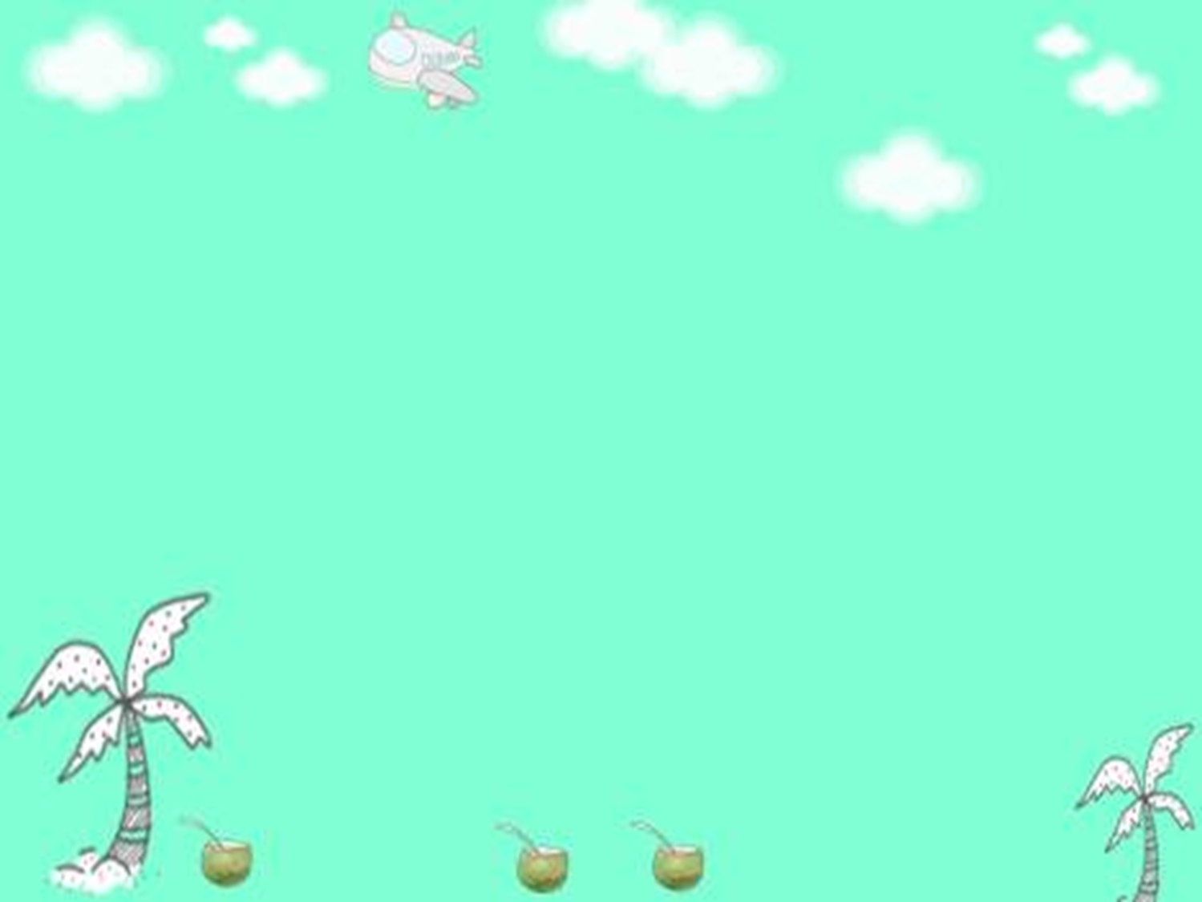


PHÒNG GIÁO DỤC VÀ ĐÀO TẠO QUẬN LONG BIÊN
TRƯỜNG MẦM NON HOA SỮA
GIÁO ÁN
PHÁT TRIỂN THẨM MỸ
- Đề tài: Vẽ tranh bảo vệ môi trường
- Ngày dạy: 17-04-2019
- Người dạy: Nguyễn Thị Kiều Sang

Slide 2


Hát và VĐ: Em vẽ môi trường màu xanh

Slide 3
Quan sát tranh và đàm thoại

